Slide 1

¿Vacunación compulsoria en el lugar de trabajo?
Lcda. Tatiana Leal González
lealt@jacksonlewis.com
Lcda. Rosangela Sanfilippo Resumil
Rosangela.SanfilippoResumil@jacksonlewis.com
Jackson Lewis P.C. - San Juan Office
(787) 522-7305

Slide 2

Sobre las conferenciantes
Lcda. Tatiana Leal-González es Asociada de la oficina de San Juan, Puerto Rico, de Jackson Lewis LLC.
Su práctica está enfocada en aspectos sustantivos y procesales de litigios laborales y de derecho laboral y ha defendido con éxito reclamos contra patronos ante tribunales federales y locales y agencias administrativas, que involucran alegaciones complejas de despido injustificado, hostigamiento sexual, represalias, discrimen por incapacidad y edad.
La Lcda. Leal-González con frecuencia brinda asesoría legal y preventiva a los clientes sobre una variedad de asuntos laborales, incluyendo la redacción de contratos de trabajo para empleados de alto rango; negociación de despidos; imposición de disciplina progresiva según los estándares legales locales aplicables; y administración de licencias de ausencia. También brinda asesoría sobre despidos, acuerdos de indemnización, mala conducta, discrimen, acomodos razonables y otros asuntos relacionados con el empleo para prevenir litigios potenciales.
Además, tiene experiencia proveyendo asesoría a clientes en Puerto Rico sobre asuntos de beneficios para empleados, incluyendo: presentación de solicitudes para la cualificación de planes de retiro con autoridades fiscales de Puerto Rico; determinaciones de cubierta de planes de Puerto Rico bajo el Título IV de ERISA con el Pension Benefit Guaranty Corporation; procedimientos de corrección de planes de retiro con el Departamento de Trabajo de EE. UU.; administración del planes de retiro; entre otros asuntos complejos.

Slide 3

Sobre las conferenciantes
Lcda. Rosangela Sanfilippo-Resumil es Of Counsel de la oficina de San Juan, Puerto Rico, de Jackson Lewis LLC.
Durante los últimos dieciséis años, la licenciada Sanfilippo ha brindado asesoramiento a patronos, representándolos además ante los tribunales federales y locales y ante agencias administrativas, trabajando mano a mano con sus ejecutivos.
Antes de unirse a Jackson Lewis, Rosangela Sanfilippo Resumil se desempeñó como Vicepresidente Senior de Asuntos Legales para MCS Healthcare Holdings, LLC. (MCS), donde supervisó desde una perspectiva legal las operaciones de la compañía en Puerto Rico.
La licenciada Sanfilippo fue socia en Morell, Cartagena & Dapena, L.L.C. Su experiencia en el ámbito legal también incluye haber trabajado en el departamento Laboral de Oneill & Borges. En un punto de su carrera, estableció su propia firma donde ejerció durante siete años antes de llegar a Morell, Cartagena & Dapena, L.L.C. Además, complementó su experiencia laboral trabajando tanto en el Tribunal Supremo de Puerto Rico como en el Tribunal de Distrito para el Distrito de Puerto Rico.
Ha sido reconocida en la edición especial “40 under 40” del periódico Caribbean Business como una de las mujeres ejecutivas jóvenes más ejemplares en Puerto Rico.
Desde abril de 2019 hasta noviembre de 2020, Sanfilippo presidió la Junta de Directores de la Asociación de Compañías de Seguros de Puerto Rico (ACODESE), entidad dedicada a aunar los esfuerzos de sus asociados para promover, proteger y desarrollar el bienestar de la industria.
La licenciada Sanfilippo obtuvo su Juris Doctor, Magna Cum Laude de la Facultad de Derecho de la Universidad de Puerto Rico en 2003. Es miembro de la Federal Bar Association y la American Bar Association. Está autorizada para ejercer ante todos los tribunales de Puerto Rico, el Tribunal de Distrito de los Estados Unidos para el Distrito de Puerto Rico, el Tribunal de Apelaciones de los Estados Unidos para el Primer Circuito y el Tribunal Supremo de los Estados Unidos.

Slide 4
Advertencia
Jackson Lewis LLC ha preparado los materiales contenidos en esta presentación para la referencia e información general de los participantes en relación con los seminarios educativos presentados por la firma y sus abogados. Los asistentes deben consultar con un abogado antes de tomar cualquier acción que pueda afectar sus derechos legales y no deben considerar estos materiales o discusiones sobre estos materiales como asesoramiento legal o de otro tipo con respecto a cualquier asunto específico.
Jackson Lewis P.C.

Slide 5

Las Pruebas de COVID-19 y el Trabajo
La ley federal “American with Disabilities Act” (la "ADA") prohíbe, por lo general, los exámenes médicos a los empleados; sin embargo, dichos exámenes están permitidos para determinar si un empleado representa una amenaza directa para el lugar de trabajo.
La guía de la Comisión de Igualdad de Oportunidad en el Empleo (EEOC, por sus siglas en inglés) establece: “The ADA requires that any mandatory medical test of employees be ‘job-related and consistent with business necessity.’”
HIPAA y los resultados de las pruebas

Slide 6

Pruebas de COVID-19 – Derecho del Patrono
¿El patrono puede obligar al empleado a hacerse una prueba de COVID-19?
El patrono puede exigirle la prueba de COVID-19 a sus empleados:
  Antes de permitirle a los empleados regresar a su lugar de trabajo
    OJO: Protocolo COVID-19 para el Manejo de Casos en el Ambiente Laboral
  y/o
  De manera periodica para determinar si la presencia de algún empleado en el lugar de trabajo

Slide 7

Pruebas de COVID-19 – Derecho del Patrono (Cont.)
¿Se le pueden hacer preguntas al empleado respecto a COVID-19?
SI
NO
Sobre exposición a personas con COVID-19 o con síntomas
Resultados de pruebas de COVID-19
Cuáles son los síntomas del empleado (para empleados con síntomas o que se reportaron enfermos)
Motivo de ausencia del trabajo
Temperatura corporal (incluyendo la toma de temperature del empleado)
Dónde han viajado recientemente
Si un familiar arrojó un resultado positivo a COVID-19 o tiene síntomas
  Empleado que se rehuse a contestar preguntas puede ser excluido del trabajo

Slide 8
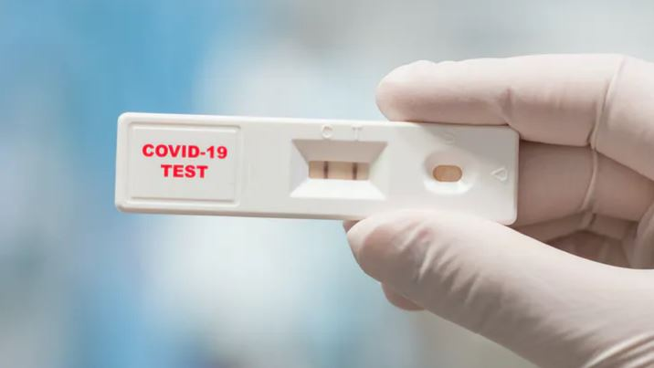
Pruebas de COVID-19 – Empleado Positivo
Obligaciones del Patrono
Notificar inmediatamente mediante correo electrónico al Departamento de Salud para iniciar investigacion del caso y ratreo de contactos
Empleado con síntomas relacionados a COVID-19 debe notificarlo a su supervisor
Empleados con COVID-19 NO deben regresar al trabajo hasta cumplir los criterios de terminación de aislamiento
Empleado que tenga síntomas relacionados al COVID-19 o se enferme durante su turno de trabajo
Empleado que se encuentre bien de salud, pero convive con una persona positivo a COVID-19

Slide 9


Pruebas de COVID-19 – Empleado Positivo (Cont.)
CUARENTENA
AISLAMIENTO
Cuando una persona tiene una prueba molecular o prueba de antígenos positive o presenta síntomas de COVID-19
Indicaciones
Periodo de aislamiento para todos
  10 días síntomas leves
  20 días síntomas graves
Periodo de aislamiento para personal de salud
  7 días
Si ha concluido el periodo de aislamiento, no deberá presentar prueba molecular o de antígenos negativa para retomar labores presenciales
Persona ha tenido contacto cercano a un caso confirmado o probable de COVID-19
Indicaciones
Periodo de cuarentena para personas vacunadas
  7 días
  Prueba al 5to día
  Si el resultado es negativo, retomar actividades al 8vo día
Periodo de cuarentana para personas no vacunadas
  14 días
  Prueba al 5to día
  Si el resultado es negativo, retomar actividades al 15to día
This Photo by Unknown Author is licensed under CC BY-SA

Slide 10
Pruebas de COVID-19 – Empleado Positivo (Cont.)
Empleados exentos de realizar cuarentena
Profesionales de la Salud (ej. Hospitales, laboratorios, farmacias, industrias farmacéuticas, oficinas de médicos o ambientes clínicos)
Facilidades de cuidado prolongado como égidas y asilos de ancianos
Facilidades asociadas al sistema penal
Viajeros no residentes en PR
Albergues o refugios para personas sin hogar
Escuelas K-12
Personal de Seguridad (ej. policías, bomberos, soldados)
Personas asociadas a la cadena de distribución de alimentos, banca, hospederías, servicios de alojamiento y manufactura
Personas que hayan recibido la dosis de refuerzo y hayan pasado 2 semanas tras la administración

Slide 11

Licencias Disponibles
Ley Núm. 37 de 2020
Enmendó la Ley 180-1998, Ley de Salario Mínimo, Vacaciones y Licencia por Enfermedad de Puerto Rico
Empleado que sufre o sospeche que sufre de enfermedad o epidemia que provoque el estado de emergencia, una vez agotada todas las licencias a las que tiene derecho, podrá hacer uso de una licencia especial por emergencias declaradas por el Gobernador de Puerto Rico o por el secretario del Departamento de Salud, de hasta cinco (5) días laborables con paga.
  ¿Qué es “sospecha”?
  ¿Se requiere certificado médico?

Slide 12
Pruebas de COVID-19 – Mejores Prácticas
Establecer políticas escritas sobre pruebas de COVID-19 mandatorias
Las políticas sobre quién ha de someterse a la prueba y cuándo no deben ser discriminatorias
Las políticas deben informar claramente a los empleados sobre los requisitos para las pruebas
Asegúrese de que los empleados sepan cómo se manejarán los resultados de sus pruebas y cuáles son las consecuencias de un resutlado positivo
Evaluar las disposiciones de los convenios colectivos, de haber alguno

Slide 13
Pruebas de COVID-19 – Compensación
¿Debe el patrono compensar al empleado por el tiempo dedicado a hacerse una prueba de COVID-19?
  Depende!
Si un patrono decide hacer las pruebas de COVID-19 en el lugar de empleo y un empleado está ausente el día de la prueba, ¿qué debe hacer el patrono con este empleado, si algo?
¿Puede el patrono exigirle a los empleados que trabajan remoto (desde sus hogares) que se sometan a pruebas de COVID-19?
Si el patrono le require a un empleado que se haga una prueba de COVID-19 en su día libre antes de regresar al lugar de trabajo, ¿se le debe compensar al empleado por el tiempo dedica a hacerse la prueba?

Slide 14

Vacunación -
Guías de la Comisión de Igualdad de Oportunidades en el Empleo (EEOC)
Consideraciones bajo el Americans with Disabilities Act
Consideraciones bajo el Título VII
Órdenes Ejecutivas en Puerto Rico

Slide 15
Mandatos Federales
OSHA / DOH (Centers for Medicaid and Medicare Services)
Emergency Temporary Standard (OSHA)
Omnibus Rule – Vaccination (CMS)
Nuestras órdenes ejecutivas NO están basadas en ninguno de estos

Slide 16
Tribunal Supremo de los Estados Unidos y OSHA
National Federation of Independent Business v. Department of Labor, Occupational Safety And Health Administration, 595 U. S. ____ (2022)
¿De qué trata el caso?
Determinación 6-3 (bandos políticos)
A pesar de la determinación en este caso, ¿el patrono puede exigirme vacunas o pruebas? Sí.

Slide 17
Tribunal Supremo de los Estados Unidos y OSHA
National Federation of Independent Business v. Department of Labor, Occupational Safety And Health Administration, 595 U. S. ____ (2022)
Este caso no decide que las órdenes de vacunas son inconstitucionales.
Tampoco limita la autoridad actual de los patronos de pedir vacunas.
Esta decisión es sobre la autoridad de una agencia federal - OSHA - de establecer órdenes de vacunación.
El caso no tiene una decisión final. Lo que hizo el Tribunal fue paralizar la orden de OSHA en lo que se resuelve el pleito en un tribunal inferior.

Slide 18
Tribunal Supremo de los Estados Unidos y CMS
Biden v. Missouri (595 US ____ (2022)
Opinión Per Curiam
Autoridad esencial del Departamento de Salud es promulgar reglamentos para asegurar el desempeño de su función de proteger la salud de los pacientes que reciben beneficios de Medicare y Medicaid
Requisitos de Participación - control de infecciones
Regla que requiere vacunación “cae perfecta” dentro de las funciones
Es rutina (Hep B, Influenza, MMR)
Aquellos patronos que caen bajo la jurisdicción de la Regla de CMS tienen que seguirla

Slide 19

Órdenes Ejecutivas – Puerto Rico
OE 2021-058 - para ordenar a toda agencia pública a requerir que todos sus empleados estén vacunados contra el COVID-19
  16 de agosto de 2021 – primera dosis
  30 de septiembre de 2021 – segunda dosis
OE 2021-062 - para requerir la vacuna contra el COVID-19 a los contratistas de la Rama Ejecutiva, así como en los sectores de la salud y las hospederías
  16 de agosto de 2021 – primera dosis
  30 de septiembre de 2021 – segunda dosis

Slide 20
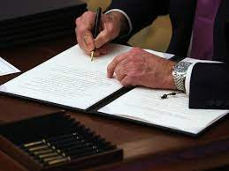
Órdenes Ejecutivas (Cont.)
OE 2021-063 - para requerir la vacunación obligatoria y el cernimiento contra el COVID-19, en los sectores de los restaurantes (incluyendo “fast foods”, “food courts” y cafeterías), barras, chinchorros, cafetines, “sports bars”, teatros, cines, coliseos, centro de actividades, entre otros que expenda bebida o comida preparada
  23 de agosto de 2021 – primera dosis
  7 de octubre de 2021 – segunda dosis
OE 2021-064 - para implementar medidas contra el COVID-19 en los sectores de los gimnasios, salones de belleza, barberías, estética, spa, centro de cuido de niños, casinos, supermercados, tiendas en gasolineras, colmados, entre otros
  30 de agosto de 2021 – primera dosis
  15 de octubre de 2021 – segunda dosis

Slide 21
Órdenes Ejecutivas (Cont.)
OE 2021-075 - para implementar medidas para enfrentar la emergencia por el COVID-19 en Puerto Rico
Requisito de vacunación compulsoria a empleados de ciertas industrias del sector privado y aquellos con 50 empleados o más
Solicitar certificado de inmunización o documento físico o digital que acredite haber comenzado o completado el proceso de vacunación
  Aplica a empleados, voluntarios y contratistas (pero no suplidores)
OE 2021-082 – para requerir la dosis de refuerzo a los empleados o personas que trabajen en las facilidades del sector de salud, independientemente de sus funciones, y el personal docente y no docente, así como los contratistas de las escuelas, centros educativos y universidades, ya sean públicas o privadas.
  15 de enero de 2022- dosis de refuerzo

Slide 22
Órdenes Ejecutivas (Cont.)
OE-2021-087 – para requerir la vacunación compulsoria (incluyendo el refuerzo) al personal de seguridad pública (incluyendo policías, bomberos, cuerpo de emergencias médicas, agencia estatal para el manejo de emergencias y administración de desastres, Sistema de emergencia 9-1-1, negociado de investigaciones especiales)
  31 de enero de 2022 – dosis de refuerzo
Además, se require la dosis de refuerzo a toda persona mayor de 18 años que trabaje en restaurantes (incluyendo “fast foods”, “food courts”, y cafeterías), barras, chinchorros, cafetines, “sports bars”, sueprmercados, colmados y tiendas en gasolineras. (no aplica a suplidores)

Slide 23

Órdenes Ejecutivas (Cont.)
OE-2022-003 - para requerir la dosis de refuerzo contra el COVID-19 a las personas que trabajan en los hoteles, paradores, hospederías, teatros, cines, coliseos, centros de convenciones y de actividades.
  15 de febrero de 2022- dosis de refuerzo
  Escuelas/ Estudiantes mayores de 12 años
  La OE indica que, conforme a la CDC, la dosis de refuerzo se puede poner luego de transcurridos al menos 5 meses de haber recibido la última dosis de Pfizer-BioNTech o Moderna. Para aquellos con la vacuna de Janssen de Johnson & Johnson serían 2 meses de haber recibido la única dosis.
  Desde la OE 2021-75 no se habla sobre excepciones médicas o religiosas.

Slide 24
Órdenes Ejecutivas - Empleados No Vacunados
Pueden trabajar de forma presencial:
Presentando resultado negativo de COVID-19 de prueba viral cualificado o de antígeno realizada al menos cada 7 días, o resultado positivo de los pasados 3 meses con documento de recuperación
De no presentar lo anterior, no podrá acudir a trabajar de forma presencial y “patrono deberá tomar medidas pertinentes aplicables, incluyendo permitir acogerse a las licencias regulares aplicables o una licencia sin sueldo”.
¿Hay “justa causa” para el despido bajo la Ley 80-1976?

Slide 25

Patronos no cubiertos bajo las OE
¿Puedo requerir vacunación sabiendo que algunos empleados no pueden recibirla por razón de impedimento?
Estándares de cualificación aplicados a todos los empleados
Tienen que ser “relacionados al empleo y consistentes con la necesidad del negocio”
Riesgo Directo
¿Se trata de un empleado cualificado bajo ADA?
¿Existe riesgo directo?
Si existe, ¿se reduce o elimina con acomodo razonable?

Slide 26

Lo Básico: Ley ADA y Ley 44-1985
La ley federal “American with Disabilities Act” (la "ADA") requiere que un patrono brinde acomodos razonables a las personas cualificadas con impedimentos que son empleados o candidatos de empleo, a menos que hacerlo cause dificultades indebidas o sea una carga onerosa.
  En general, un acomodo es cualquier cambio en el entorno laboral o en la forma en que se hacen las cosas habitualmente que permite a una persona con incapacidad disfrutar de igualdad de oportunidades de empleo.
  Acomodo permita hacer las tareas esenciales de la posición.
ADA requiere que los patronos mantengan la confidencialidad de la información médica relacionada con el empleado.

Slide 27

Acomodo Razonable
Un acomodo razonable podría ser necesario si un empleado no puede realizar las tareas esenciales de su posición.
Significará el ajuste lógico, adecuado o razonable que permite o faculta a una persona cualificada para el trabajo, con limitaciones físicas, mentales o sensoriales ejecutar o desempeñar las labores asignadas a una descripción o definición ocupacional. Incluye ajustes en el área de trabajo, construcción de facilidades físicas, adquisición de equipo especializado, proveer lectores, ayudantes, conductores o intérpretes y cualquier otra acción que razonablemente le facilite el ajuste a una persona con limitaciones físicas, mentales o sensoriales en su trabajo y que no representa un esfuerzo extremadamente oneroso en términos económicos.

Slide 28
Consideraciones bajo ADA
¿Puedo plantear la defensa de riesgo directo?
Análisis individualizado para cada caso
  Duración del riesgo
  Naturaleza o severidad del daño potencial
  Probabilidad de que el daño ocurra
  Inminencia del daño potencial
Circunstancias particulares de cada patrono
  Circunstancias especiales para ciertos patronos en el área de salud
    OSHA ETS
Basado en el conocimiento médico actualizado sobre COVID-19
  Guías del CDC, incluyendo las que tienen que ver con nivel de transmisión comunitaria

Slide 29
Consideraciones bajo ADA
¿Procede un acomodo razonable?
Análisis individualizado para cada caso
Concepto de “undue hardship” (Dificultad innecesaria o excesiva; gastos significativos)
Ejemplos de acomodos razonables
Recomendaciones del EEOC:
  Considerar todas las opciones antes de denegar una solicitud de acomodo razonable
  Considerar la cantidad de empleados ya vacunados
  Considerar cuánto contacto tiene el empleado con otros empleados o terceros
  Utilizar las guías del CDC como base de su análisis

Slide 30
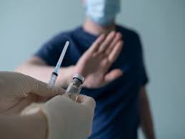
Excepciones – para patronos con menos de 50 empleados en industrias no cubiertas por las OE vigentes
RAZONES MÉDICAS
Personas cuyo sistema inmune esté comprometido o contraindicación médica que impida inoculación
Proveer certificado médico
Indicar si contraindicación es temporera o permanente
PERO, también debe tomar en consideración los factores de un acomodo razonable bajo ley federal ADA

Slide 31
Proceso Interactivo
Patrono debe entrar en un proceso interactivo de buena fe con el empleado con el propósito de identificar posibles acomodos. “Buena fe” significa comunicación directa y cooperación que promueva la identificación de un acomodo apropiado.
  Paso 1: Determine las funciones esenciales de la posición.
  Paso 2: Consulte con el empleado para identificar las limitaciones específicas relacionadas al trabajo y cómo se atienden con acomodo razonable.
  Paso 3: Identificar potenciales acomodos e identificar su efectividad.
  Paso 4: Considere las preferencias del empleado a ser acomodado y seleccione el acomodo que sea más apropiado para el empleado y el patrono.
  Paso 5: Documente el proceso y acomodo ofrecido.

Slide 32

Consideraciones bajo Título VII
¿Procede un acomodo razonable por razón de religión?
Concepto de “Creencia, prִáctica u observancia sinceramente arraigada”
Análisis individualizado para cada caso
  OJO: Las guías del EEOC y las OE establecen que el patrono deberá presumir que la solicitud de su empleado está basada en una creencia, práctica u observancia sinceramente arraigada”. PERO el EEOC ha dicho que si el patrono tiene conocimiento de hechos que provean una base razonable para cuestionar ya sea la naturaleza religiosa o la sinceridad, puede solicitar información suplementaria adicional
Recomendación del EEOC cuando se trata de solicitudes de acomodo por religión:
  considerar opciones de acomodo razonable, tales como trabajo remoto o reasignación de roles.

Slide 33
Excepciones – para patronos con menos de 50 empleados en industrias no cubiertas por las OE vigentes
RAZONES RELIGIOSAS
Empleado deberá presentar certificación que incluya:
  naturaleza de su objeción a la vacuna
  explicación de cómo el cumplir con la vacunación es una carga sustancial o conflige con sus sinceras creencias, prácticas u observancias religiosas;
  el tiempo que ha observado o practicado esas creencias religiosas
  el tipo de vacunas a las que objeta y si ha recibido alguna otra vacuna recientemente
Patrono deberá presumir que se basa en creencias sinceras
  Aunque se puede pedir informacion adicional
Patrono no podrá cuestionar la razonabilidad de la creencia religiosa

Slide 34
Consideraciones bajo Titulo VII
Concepto de “undue hardship”
Para efectos de acomodo por razón de religión bajo Título VII, el concepto de “undue hardship” se interpreta de manera distinta
Mucho más fácil de cumplir para el patrono, que tiene que demostrar únicamente que el acomodo presupone un gasto o un inconveniente más que mínimo

Slide 35
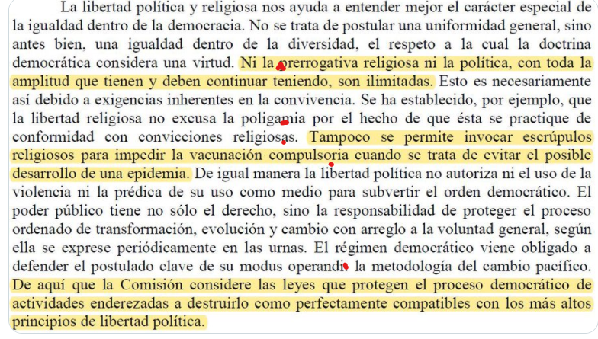
Constitución de Puerto Rico
No contempla la religión como eximente para no vacunarse en caso de pandemia
Fuente: Informe de la Comisión de Carta de Derechos del 14 de diciembre de 1951 ante la Convención Constituyente - Microjuris.com

Slide 36
Exenciones Válidas - Interacción con Órdenes Ejecutivas
¿Estoy obligado a aceptar cualquier declaración jurada o certificación que me sometan para solicitar exención al requisito de vacuna?
No. Para poder otorgarse la exención, la declaración jurada/certificación debe cumplir con los requisitos de Titulo VII.
Si luego del análisis resulta que el empleado realmente tiene una creencia religiosa que le prohíbe vacunarse, entonces procede auscultar el acomodo
    Prueba negativa (antígeno o PCR) semanal (industrias cubiertas por OE)
    Licencias disponibles (con y sin sueldo)
    Trabajo remoto

Slide 37

Incentivos para vacunados
¿Puedo otorgar incentivos a aquellos empleados que se vacunen voluntariamente y voluntariamente lo anuncien?
Consideraciones bajo GINA
Consideraciones bajo ADA
  Participación voluntaria
Vacunación fuera del lugar de trabajo
Vacunación en el lugar de trabajo
  Concepto de “coerción”

Slide 38
Facultades del Departamento de Salud
Ley Núm. 81 de 14 de marzo de 1912, según enmendada
Artículo 5 – Medidas de emergencia para combatir epidemias
  En caso de que alguna epidemia amenazare la Salud del Estado Libre Asociado, el Secretario de Salud tomará las medidas que juzgue necesarias para combatirla y con la aprobación del Gobernador incurrirá en los gastos que sean necesarios por cuenta del Gobierno Estadual, con cargo al Fondo de Emergencia (3 LPRA Sec. 175)
Artículo 29 – Inoculaciones obligatorias
  La inoculación del virus vacuno se declara por la presente obligatoria para todos los habitantes del Estado Libre Asociado, en la época, forma y plazo que determinare el Secretario de Salud; siendo también obligatoria en los casos de epidemia, la inoculación de cualquier otro producto orgánico profiláctico o terapéutico (24 LPRA Sec. 353)

Slide 39
Jurisprudencia Federal
Jacobson v. Commonwealth of Massachusetts, 197 U.S. 11 (1905)
Gobierno puede promulgar reglamentación o legislación razonable para proteger la salud y seguridad pública
Se permite vacunación compulsoria en una epidemia
Klaassen, et al. v. University of Indiana, Civil No. 1:21-CV-238 (N.D. Ind. 18 de julio de 2021)
Denegó entredicho preliminar para evitar política de vacunación compulsoria para estudiantes

Slide 40
Casos Judiciales en Puerto Rico
Lourdes Amadeo Ocasio, et al. v. Pedro Pierluisi Urrutia, et al., Civil Núm. SJ2021CV04779
Atacar constitucionalidad de órdenes administrativas emitidas por el Secretario de Salud requiriendo vacunación a estudiantes mayores de 12 años y uso de mascarillas en ciertas circunstancias específicas
Tribunal resuelve que el Estado tiene interés apremiante en salvaguardar la salud pública y tomar aquellas medidas necesarias para combatir efectivamente una pandemia
Órdenes Administrativas y Órdenes Ejecutivas son válidas y constitucionales, pues están basadas en datos científicos certeros y corroborables, y permiten conceder acomodos razonables para personas que cualifiquen y lo ameriten
Teoría de demandantes es especulativa y carece de confiabilidad
Desestimado

Slide 41
Proyectos de Ley
P. de la C. 953 - Licencia Especial para Personas No Vacunadas - Licencia paga de 3 horas semanales para personas obligadas a realizar pruebas semanales para la detección del COVID-19 por disposición legal, orden ejecutiva o instrucción del patrono. Podrá ser utilizada para realizar prueba para detectar el COVID-19 y/o para visitar oficina médica con el propósito de obtener una orden médica a tales fines.
P. de la C. 897 – Ley para prohibir la vacunación obligatoria con el COVID-19 en escuelas e instituciones universitarias.
P de la C. 910 - Para prohibir el discrimen contra personas no vacunadas – no se le pueda negar acceso, servicio o tratamiento en lugares públicos, negocios, transporte, facilidades médicas u hospitalarias, y en viviendas.

Slide 42
Proyectos de Ley (Cont.)
P. de la C. 795 – para crear la Ley para Prohibir el Discrimen en el Empleo por Razón de Negarse a ser Vacunado contra el COVID-19.
P. de la C. 898 – para enmendar la Ley 180-1998 con el propósito de establecer que, durante declaraciones de estado de emergencia decretado por el Gobernador de Puerto Rico o por el secretario del Departamento de Salud, el empleado que decida vacunarse, lleve a vacunar a sus hijos o dependientes menores de edad o sufra de algún efecto secundario a causa de la vacuna, una vez agotada todas las licencias a las que tiene derecho, podrá hacer uso de la licencia especial por emergencias declaradas por el Gobernador de Puerto Rico o por el secretario del Departamento de Salud, de hasta cinco (5) días laborables con paga; y para crear una licencia especial de 2 días por cada dosis de vacuna y hasta 2 días para acompañar a sus hijos o dependientes menores de edad para autorizar su vacunación.
Notes:
P. de la C. 795 – para crear la Ley para Prohibir el Discrimen en el Empleo por Razón de Negarse a ser Vacunado contra el COVID-19 a los fines de disponer que ningún patrono podrá despedir, suspender o discriminar a un empleado suyo en relación a su sueldo, salario, jornal o compensación, términos, categorías, condiciones o privilegios de su trabajo, por razón del empleado no estar vacunado o negarse a ser vacunado contra el virus del COVID-19; para disponer que ningún patrono podrá dejar de emplear o rehusarse a emplear o reemplear a un solicitante de empleo, por razón de este no estar vacunado o negarse a ser vacunado contra el virus del COVID-19; para establecer la responsabilidad que tendrá el patrono que incurra en violación a las disposiciones de la presente Ley; y para otros fines relacionados.
Esta en vistas publicas
P. De la C. 898 -Para enmendar el Artículo 6 de la Ley 180-1998, según enmendada, conocida como “Ley de Salario Mínimo, Vacaciones y Licencia por Enfermedad de Puerto Rico”, con el propósito de establecer que, durante declaraciones de estado de emergencia decretado por el Gobernador de Puerto Rico o por el secretario del Departamento de Salud, el empleado que decida vacunarse, lleve a vacunar a sus hijos o dependientes menores de edad o sufra de algún efecto secundario a causa de la vacuna, una vez agotada todas las licencias a las que tiene derecho, podrá hacer uso de la licencia especial por emergencias declaradas por el Gobernador de Puerto Rico o por el secretario del Departamento de Salud, de hasta cinco (5) días laborables con paga. Aquella persona empleada a la que se le administre la vacuna que se apruebe y se haga disponible al público para inmunizar contra la enfermedad, tendrá derecho a utilizar hasta dos (2) días de dicha licencia especial por cada dosis de la vacuna que se le administre y hasta dos (2) días para acompañar a sus hijos o dependientes menores de edad para autorizar su vacunación.
Presentado por la representante Nogales Molinelli y el representante Márquez Reyes

Slide 43
Proyectos de Ley (Cont.)
P. de la C. 935 - Para crear una licencia especial con paga en beneficio de toda aquella persona empleada a la que se le administre la vacuna para inmunizar contra el COVID-19 de hasta cinco (5) días por cada dosis de la vacuna que se le administre y hasta cinco (5) días para acompañar a sus hijos o dependientes menores de edad para autorizar su vacunación; y para otros fines relacionados.
Notes:
P. de la C. 935 - Para crear una licencia especial con paga en beneficio de toda aquella persona empleada a la que se le administre la vacuna para inmunizar contra el COVID-19 de hasta cinco (5) días por cada dosis de la vacuna que se le administre y hasta cinco (5) días para acompañar a sus hijos o dependientes menores de edad para autorizar su vacunación; y para otros fines relacionados.
Ningún Patrono podrá considerar los días utilizados por esta Licencia Especial para emitir evaluaciones desfavorables al Empleado o tomar acciones perniciosas en contra de éste como por ejemplo, pero sin limitarse, a reducciones de jornada laboral, reclasificación de puestos o cambios de turnos.
No será necesario haber agotado la licencia por enfermedad para poder utilizar esta Licencia Especial y ningún Patrono podrá obligar a un Empleado a agotar su licencia por enfermedad para disfrutar esta Licencia Especial.
Los cinco (5) días concedidos por la presente Licencia Especial podrán ser reclamados por el Empleado una vez éste haya trabajado para su Patrono por un periodo de al menos seis (6) meses. Una vez el Empleado cumpla los seis (6) meses de empleo con su Patrono, podrá disfrutar de la Licencia Especial aquí establecida, hasta que concluya el año natural.
En caso de que el Empleado renuncie o sea separado de su empleo, esta Licencia Especial no estará sujeta a una liquidación monetaria a favor del Empleado.
El uso de esta Licencia Especial se considerará tiempo trabajado para fines de la acumulación de todos los beneficios como Empleado.
El Patrono podrá requerirle al Empleado evidencia de vacunación.
Presentado por el representante Navarro Suárez

Slide 45
About Jackson Lewis P.C.

Slide 46
As legal professionals focused on the workplace, we have a unique vantage point into the human condition.
It is our privilege to do work that affects people.
It is our calling to craft policies that achieve the delicate balance between supporting diverse workers and the businesses that employ them.

Slide 47
Firm overview
We represent management exclusively in every aspect of employment, benefits, labor, and immigration law and related litigation.
As leaders in educating employers about the laws of equal opportunity, Jackson Lewis understands the importance of having a workforce that reflects the various communities it serves.
With 61 locations and more than 950 attorneys, we offer local knowledge backed by the support of a national firm.
We are founding members of L&E Global, a global alliance of premier employer’s counsel firms.

Slide 48
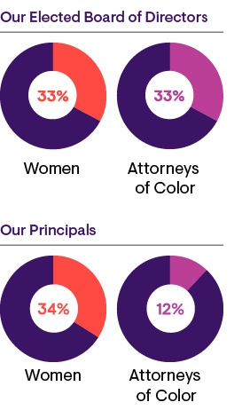
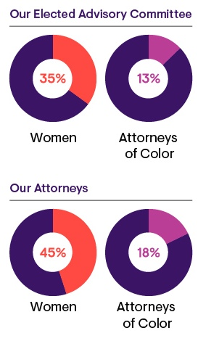
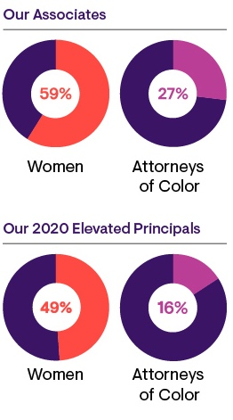
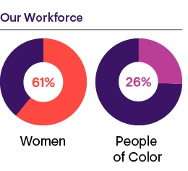

Diversity, Equity & Inclusion at JL

Slide 49
Client Service Standards
Jackson Lewis is committed to providing every client with the highest level of service. We promise our clients that Jackson Lewis will:
Demonstrate an Unmatched Understanding of Your Needs and Expectations
Commit to Fostering Diverse Teams and the Creative Ideas They Generate
Embrace Proactive Communication and Collaboration as a Way of Life
Provide Regular Opportunities for Formal and Informal Feedback and Act Upon the Results
Build a True Partnership Where Goals are Shared and Success is Mutual

Slide 50




National recognition
Recognized for excellence and ranked
as a Tier 1 National “Best Law Firm” by
U.S. News — Best Lawyers® for:
Employment Law – Management;
Labor Law – Management; and
Litigation – Labor & Employment.
Jackson Lewis’ 41 regional offices were recognized for excellence in Tier 1 of the report’s Metropolitan Rankings in various labor and employment categories
Recommended in The Legal 500 United States 2020 for:
Employee Benefits, Executive Compensation and Retirement Plans: Design;
ERISA Litigation;
Immigration;
Labor and Employment Disputes (including collective actions): Defense;
Labor-Management Relations; and
Workplace and Employment Counseling.
Honored nationwide and in numerous regions throughout the country, including
62 attorneys recognized in the 2020
edition of Chambers USA: America’s
Leading Lawyers for Business.
Designated as a “Powerhouse” in Complex Employment Litigation and Employment Litigation in BTI Litigation Outlook 2020.

Slide 51
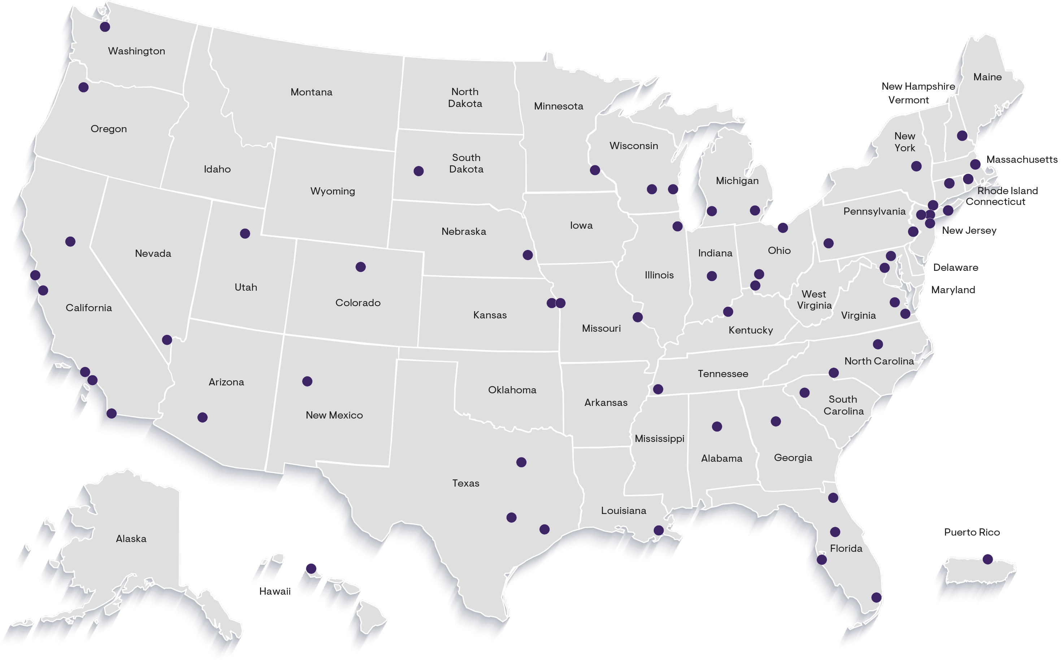
Strategically located to serve employers’ needs
61
Locations Nationwide
950
+
Attorneys

Slide 52

Affirmative Action,
OFCCP and Government Contract Compliance
Class Actions and
Complex Litigation
Corporate Diversity Counseling
Corporate Governance and
Internal Investigations
Disability, Leave and
Health Management
Employee Benefits
ERISA Complex Litigation
General Employment Advice and Counsel
General Employment Litigation
Immigration
International Employment
Labor Relations
Privacy, Data and Cybersecurity
Restrictive Covenants, Trade Secrets and Unfair Competition
Wage and Hour
Workplace Safety and Health
Practices

Slide 53

Construction
Financial Services
Healthcare
Higher Education
Hospitality
Life Sciences
Manufacturing
Real Estate
Retail
Sports
Technology
Industries

